Slide 1






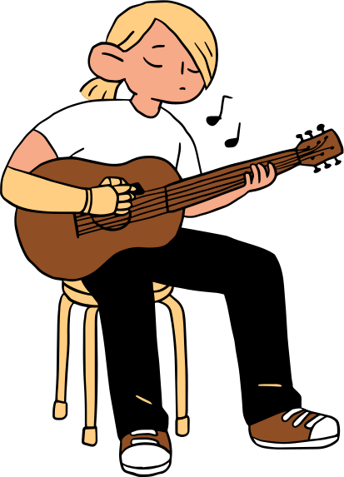



CHÀO MỪNG CÁC EM
ĐẾN VỚI BÀI HỌC NGÀY HÔM NAY!

Slide 2


KHỞI ĐỘNG
Cả lớp cùng nhau hát múa

Slide 3

BÀI 95: ÔN TẬP VỀ SỐ VÀ PHÉP TÍNH TRONG PHẠM VI 1000

Slide 4
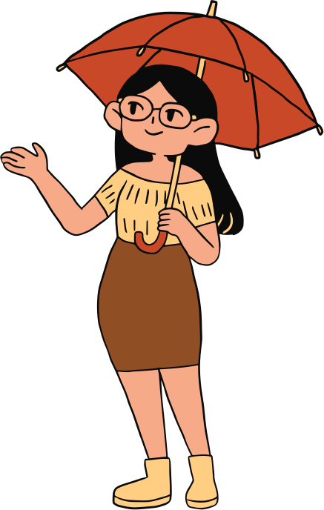

NỘI DUNG BÀI HỌC
1. Luyện tập
2. Vận dụng

Slide 5

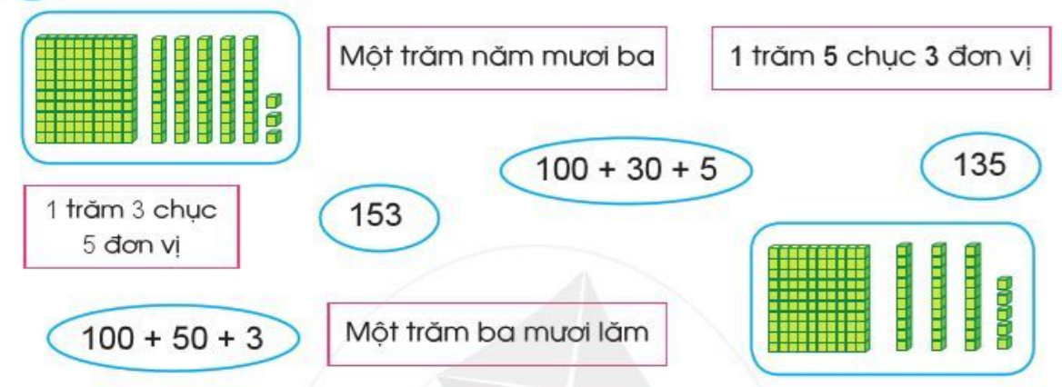
LUYỆN TẬP
Bài 1. Ghép các thẻ thích hợp

Slide 6

LUYỆN TẬP
Bài 2. Số?
930
680
850
999
790
680
790
600
?
?
?
930
?
700
800
850
900
?
999
1000

Slide 7
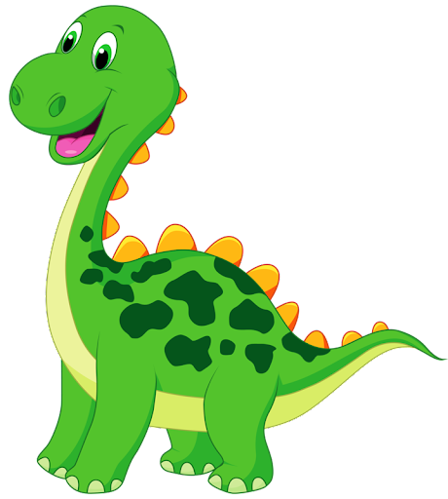
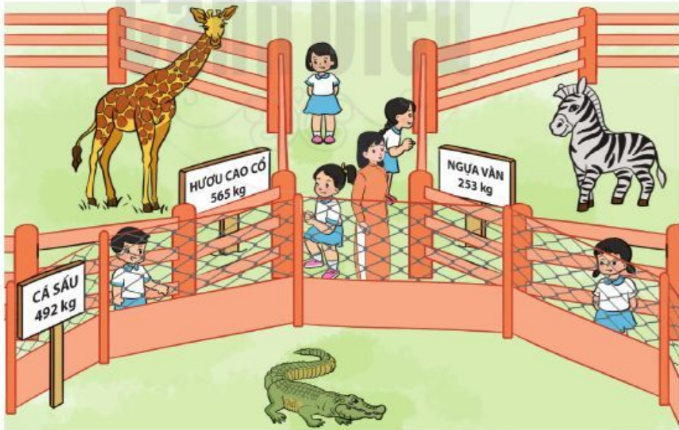


LUYỆN TẬP
Bài 3. Xem tranh và trả lời các câu hỏi:
a. Con vật nào nặng nhất
b. Cá sấu nặng hơn ngựa vằn bao nhiêu ki-lo-gam?
Con vật nặng nhất là hươu cao cổ (565 kg)
492 - 253 = 239 ( kg)

Slide 8




LUYỆN TẬP
Bài 4. Đặt tính rồi tính
278 + 441 69 + 108 374-182 645-73
278
441
719
374
182
192
-
645
73
572
+
+
69
108
177
-

Slide 9

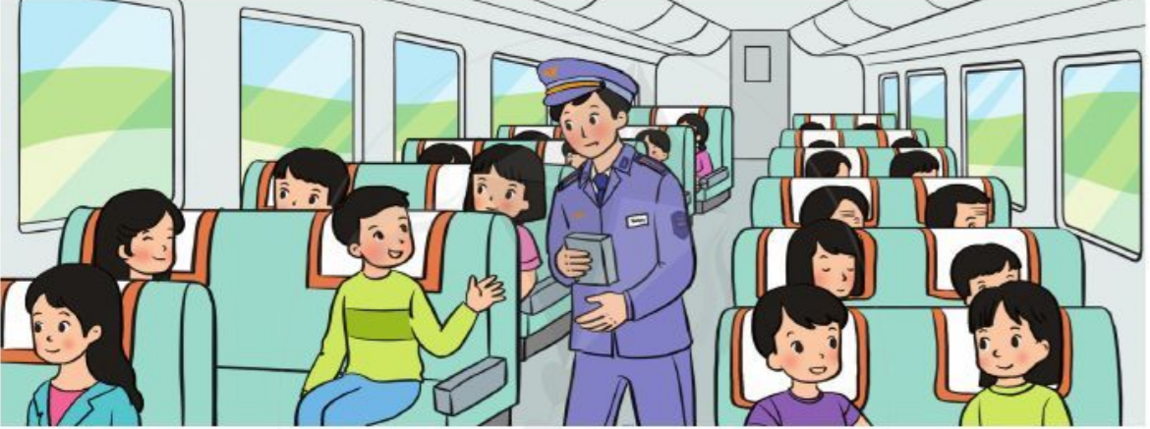


LUYỆN TẬP
Bài 5. Trên một chuyến tàu Bắc – Nam có 576 hành khách mua vé ngồi và 152 hành khách mua vé giường nằm. Hỏi chuyến làu đó có tất cả bao nhiêu hành khách?
Bài giải
Chuyến tàu có tất cả số khách là:
576 + 152 = 728 (hành khách)
Đáp án: 728 khách

Slide 10
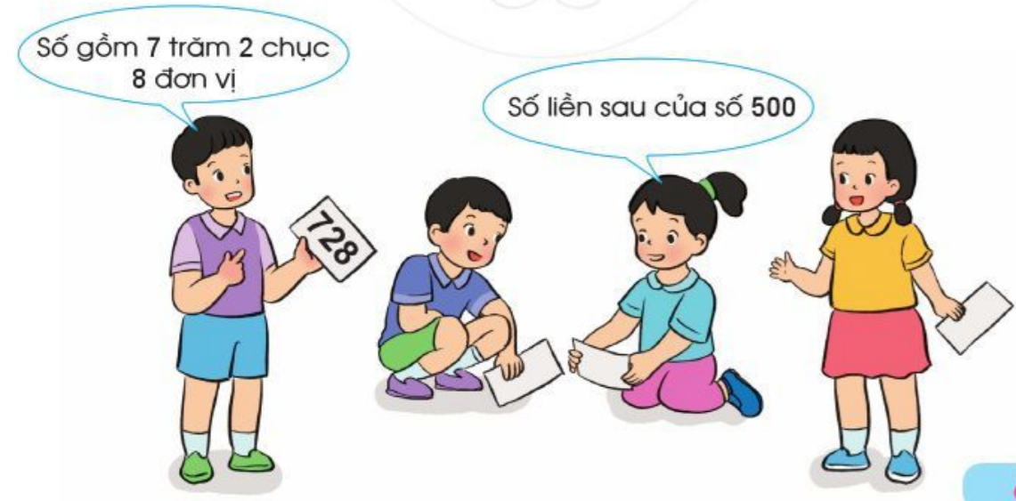

VẬN DỤNG
Bài 6. Trò chơi “Con số bí ẩn
Mỗi bạn viết một số rồi gọi ý cho bạn khác đoán đúng số mình viết.
Sau ba lượt chơi bạn nào đoán đúng được nhiều số nhất sẽ thắng cuộc.

Slide 11
HƯỚNG DẪN VỀ NHÀ
Hoàn thành vở bài tập
Chuẩn bị bài mới

Slide 12

Hẹn gặp lại các con vào tiết học sau!

